Slide 1
12308
· · ·
12308火车订票系统
By 黑作坊

Slide 2
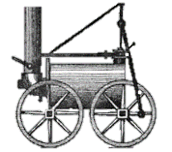
目录
Contents
功能与特色
系统概要
分工细则
产品展示

Slide 3
功能与特点
01

Slide 4
车票查询（3种方式）
01
管理员登录（提升权限）
用户注册登录
02
05
功能
06
信息修改
03
CSWADI
查询修改用户
查购退车票
04
07
增删改运行计划
Notes:
左边一列为用户，右边一列是管理员，右侧的一列是管理员的功能，由于工期的限制，我们在ui和数据库上都做好了端口，但未用服务器连接完成，在演讲的最后我们会展示其ui部分的内容。

Slide 5
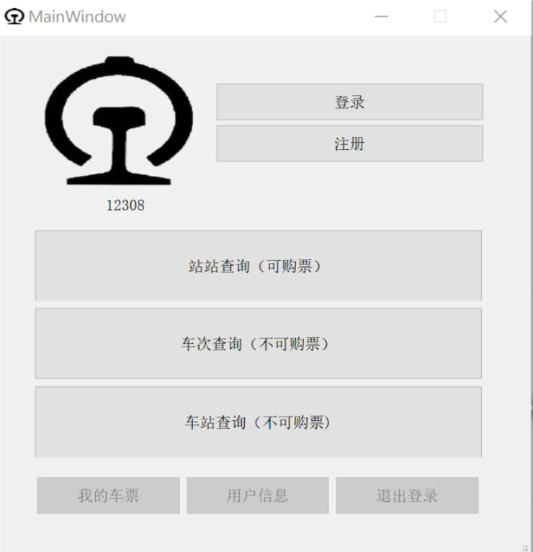
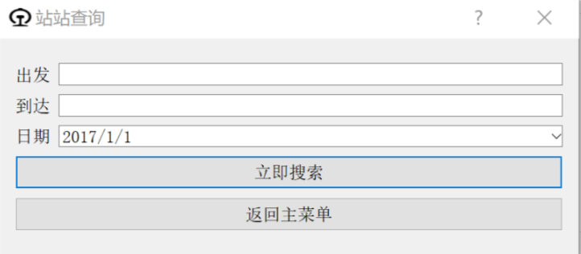
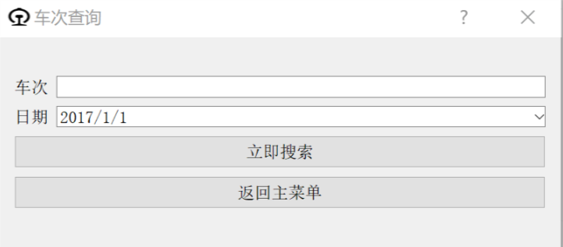

· · ·
01
主菜单

Slide 6
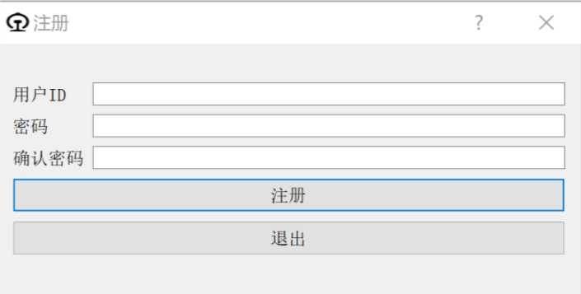
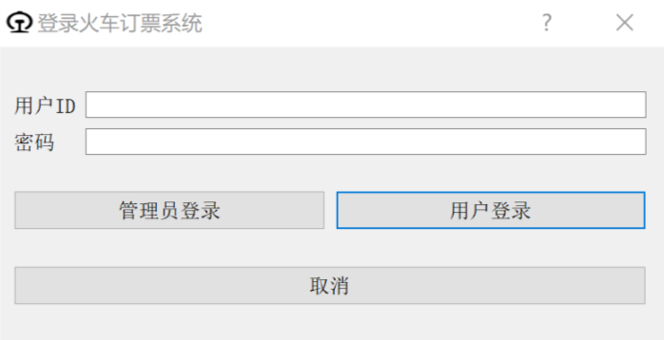
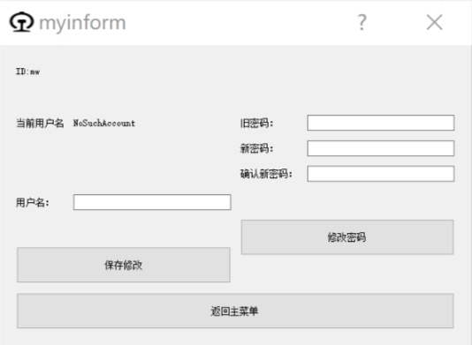
· · ·
02
登录注册

Slide 7
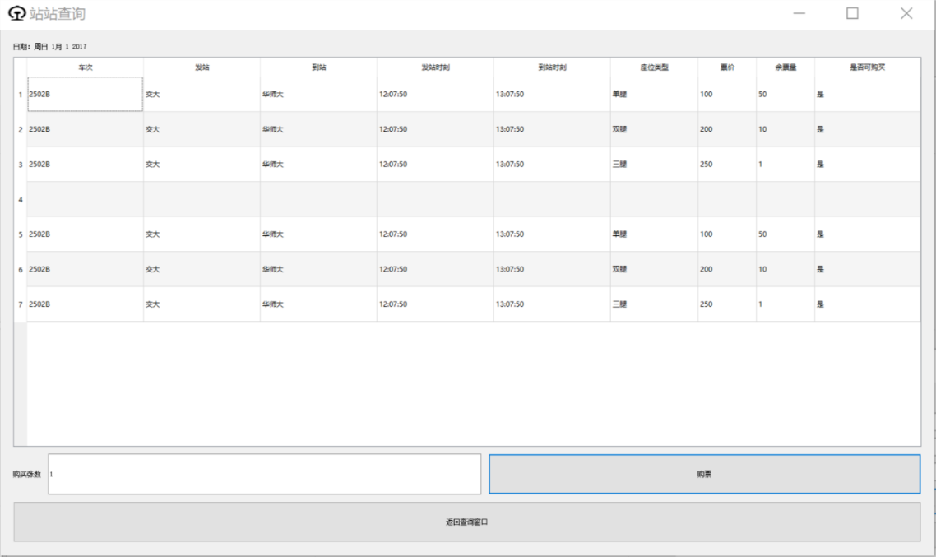
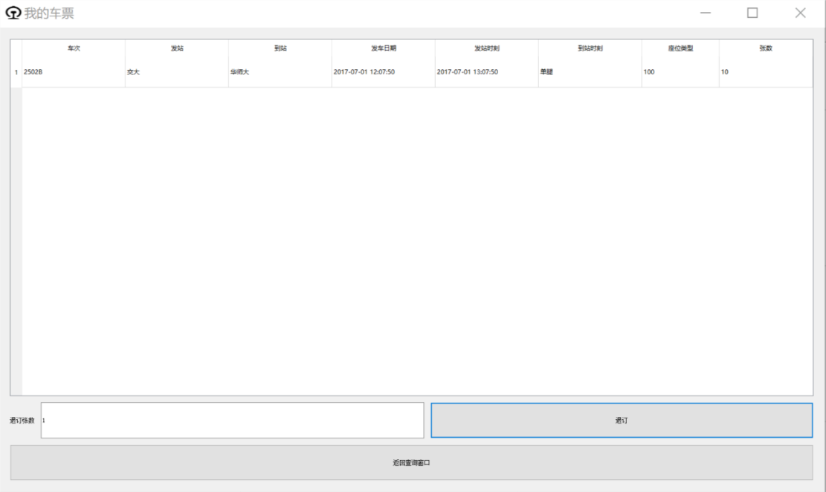
· · ·
03
车票购买与退订

Slide 8
前后端分离
01
简洁易用的UI
02
04
查询自动补全
特色
06
试试手气
07
CSWADI
靓号申请
多种查票方式
03
05
优秀的跨平台
06
匿名查票

Slide 9
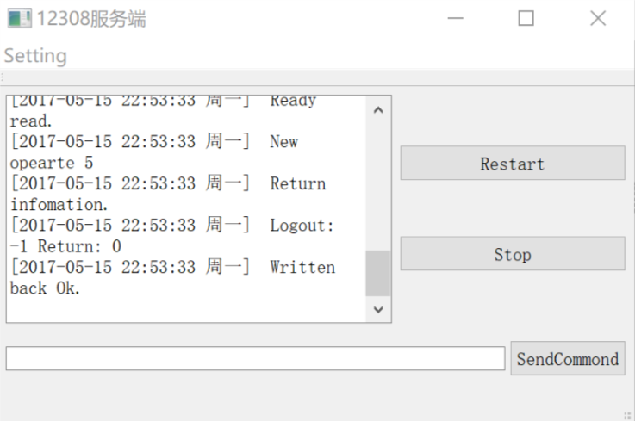
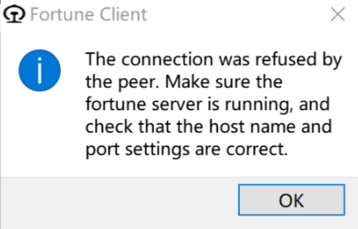
· · ·
01
前后端分离

Slide 10
· · ·
05
优秀的跨平台
分辨率适应
不同分辨率屏幕的测试
窗口拖拽大小不影响组件相对位置
字符编码
在不同的系统不同字符编码下不会影响自动补全等功能的正常显示，一定程度上解决了“锟斤拷”问题
各系统运作
跨平台的开发过程
在不同系统中均能正常运行

Slide 11
02
系统概要

Slide 12
· · ·
01
设计思路
UI设计
窗口设计
窗口间关系设计
非法输入控制
后端数据库
数据导入
Map等类的输出运算重载
二进制文件读写
类设计
映射关系设计
接口实现
服务器通信
通讯建立
身份确认
UI与数据库联动

Slide 13
· · ·
02
利用map实现映射
Train
Account
trainID
Ticket
vector<stationName>
vector<trainID>
Station
stationName
权限管理
Log
DataBase_Main
User
Notes:
类设计：后端共五个类，User，Account，Station，Train和Log
其中Log用于管理日志信息；
Train类：包含车次信息

Slide 14
· · ·
03
制作中的问题
观光车难题
数据集中出现观光车
· 少量车运行中有相同站
· 极少量车次运行中只有起点和终点、且起点和终点相同
前后端连线
网络连线零基础
· 由于对网络的连线缺乏经验，这一部分的操作都需要从零开始
文件读入时字符编码
· 由于不同系统的中文编码问题出现乱码情况
锟斤拷
困境
STL、火车票or期中考
· 三者交错进行，引发工期延误，造成火车难产
STL
悖论

Slide 15
03
分工细则

Slide 16
· · ·
01
黑心作坊主
前后端
陈竞潇
接口设计
服务器连接
Main函数
输出流的设计
最后程序的debug
后端调试

Slide 17
· · ·
02
黑作坊童工
前端
吴章昊
UI界面逻辑设计和运行
UI输入控制和自动补全
服务器所需结构体的设计
智能指针类实现
Presentation准备（此PPT）
智能指针

Slide 18
· · ·
03
黑作坊苦力
后端
沈柯达
后端类的实现
（包括Account, User, Train, Log, Station等）
后端大部分工作
后端初步调试
类实现

Slide 19
· · ·
04
黑作坊小二
Manual
林彦希
撰写使用手册
Ticket类的一部分
写出列车相关部分头文件（已被部分整合入数据库）
写出哈希表（但由于一些问题,后被map取缔）
Train.h

Slide 20
· · ·
05
黑作坊小三
后端类
王翰竞
各种手册的撰写
Log类的雏形
参与后端Station类的编写
写出Time.h类（后被QTime取代）
Station

Slide 21
04
产品展示

